Slide 1
草丛贪吃蛇小游戏 ——基于FPGA、MP3、蓝牙、VGA、七段数码管
学院：电子与信息工程学院
专业：计算机科学与技术
汇报人：钟伊凡 1951247
汇报时间：2021年1月10日

Slide 2
汇报内容
作品介绍
开发环境
数字系统总括
各模块介绍
经验分享

Slide 3
作品介绍
本项目是基于Xilinx Nexys4 DDR FPGA开发板、VS1003B MP3、蓝牙、VGA和七段数码管的草丛贪吃蛇小游戏。
【选题原因】
这个项目可以很合理地利用到我想做的三个外设，能有效锻炼硬件编程能力，增强Verilog开发本领。此外，由于该项目的实现还涉及到一定数据结构和算法的基础，具有一定的挑战性，是有价值的开发项目。

Slide 4
作品介绍
【主要功能】
1. 界面说明

Slide 5
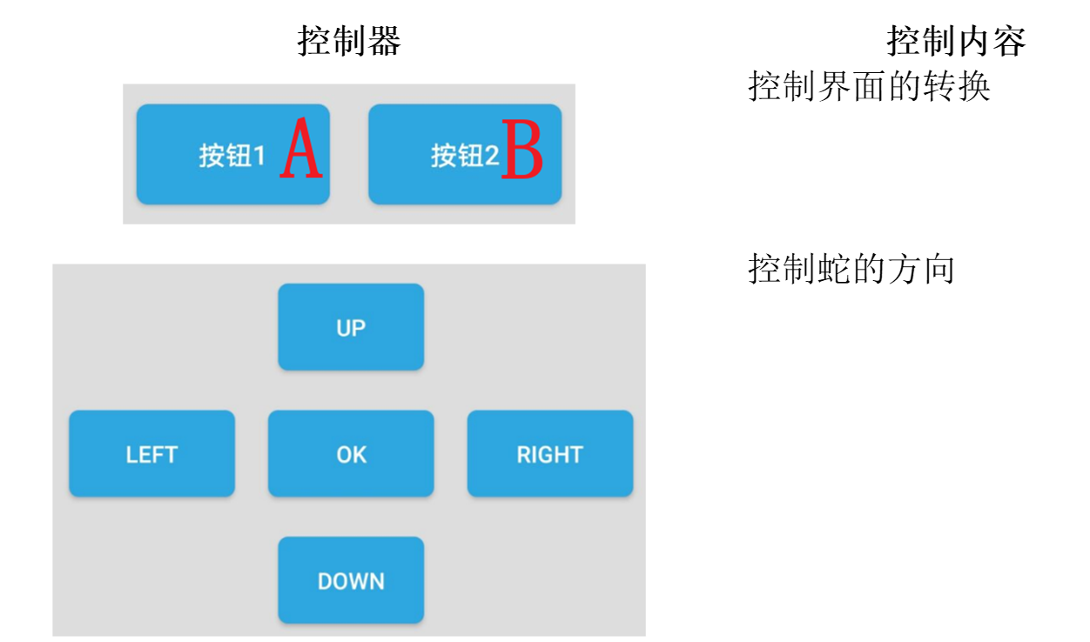
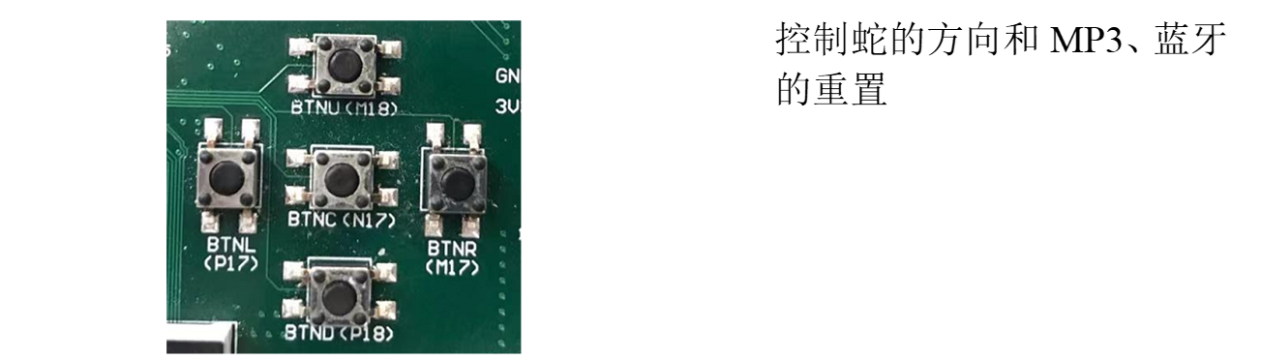
作品介绍
【主要功能】
2. 控制说明

Slide 6
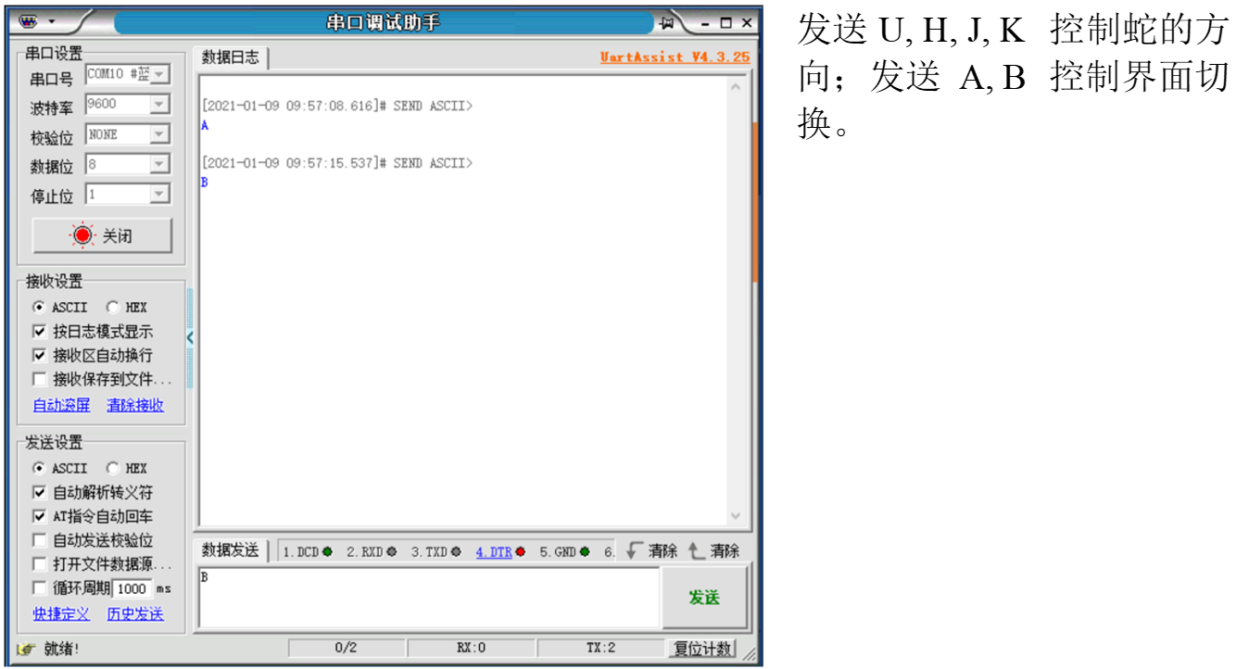
作品介绍
【主要功能】
2. 控制说明

Slide 7
作品介绍
【主要功能】
3. 详细使用说明
连接电源、工程下板。
程序下板后，将在VGA上看到开始界面。这时，通过蓝牙控制端发送A来开始游戏。
游戏开始，MP3将自动循环播放背景音乐，七段数码管左侧四位将显示本次游戏经过的时间，最右侧两位显示蛇的长度（初始长度为4），VGA上则会显示游戏的界面——草丛背景、白色的蛇和黄色的食物。玩家可以通过FPGA板上的上（M18）下（P18）左（P17）右（M17）键或者蓝牙发送U（上）、H（左）、J（下）、K（右）来控制蛇的方向，以使之能吃到食物。蛇吃到食物可以使自己的长度加一，相应地，七段数码管的长度记录也会实时地更新。蛇到达屏幕的一端的时候可以从另一端穿出。如果蛇的长度达到30，则游戏胜利；如果蛇吃到自己，则游戏失败。此外，玩家还可以通过点按N17键来从头重新播放背景音乐。
如果游戏失败，则界面跳转到失败界面；如果游戏胜利，则界面跳转到胜利界面。此时，玩家可以再通过蓝牙发送B来回到开始界面。

Slide 8
作品介绍
【设计思路】
我的思路是先做通所有外设然后合并到一起成为一个完整的项目。
实际进展路线：做通VGA → 贪吃蛇和食物模块 → 七段数码管 → 蓝牙 → MP3 → 合并，成为完整的项目。

Slide 9


开发环境
Vivado 2016.2
ModelSim
Logisim

Slide 10
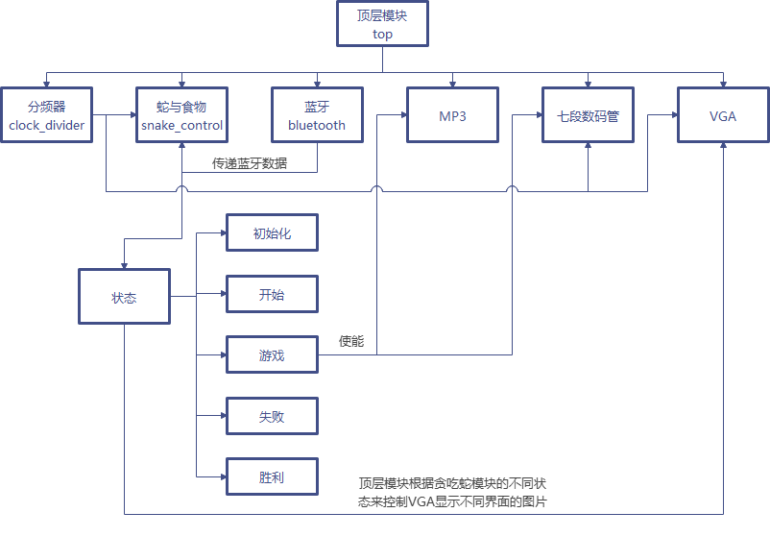
数字系统概括

Slide 11
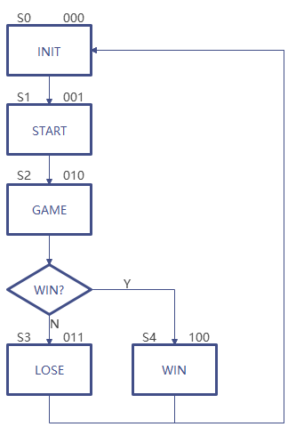
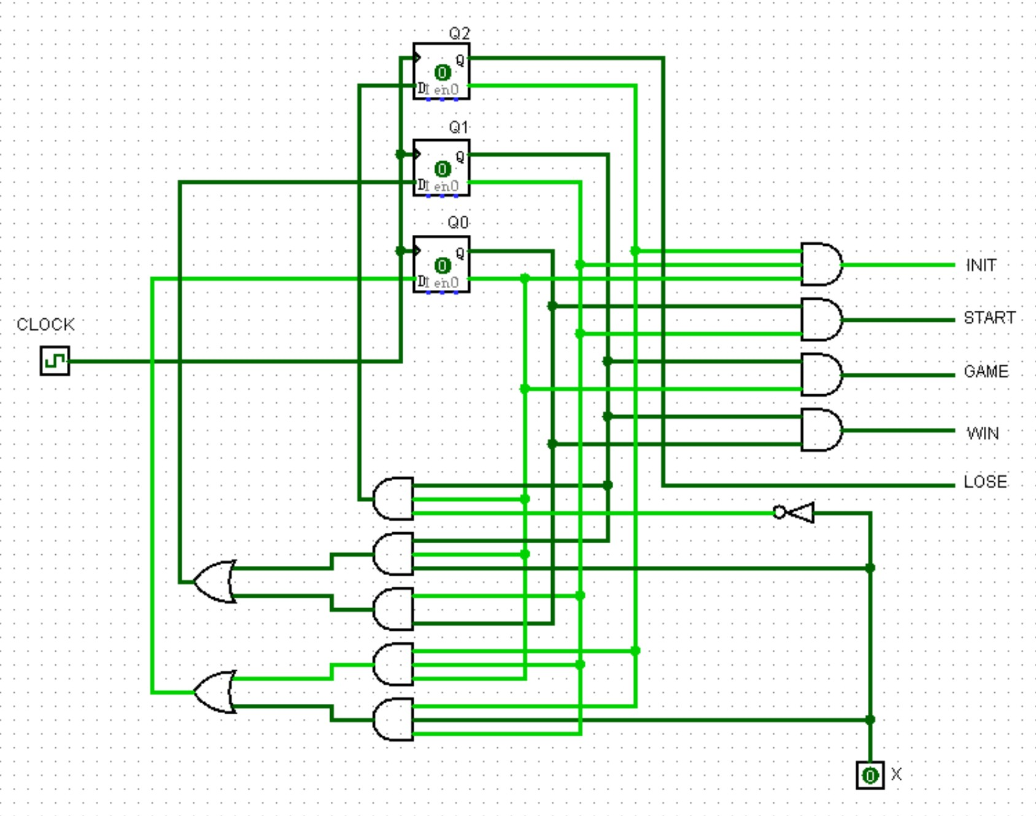
ASM流程图

Slide 12
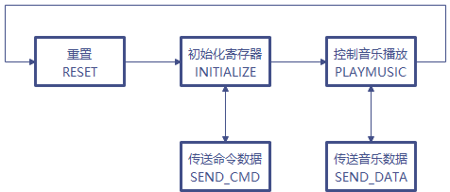
各模块介绍——MP3
【状态机】
总共分为RESET, INITIALIZE, SEND_CMD, PLAYMUSIC, SEND_DATA五个状态。
MP3模块在MP3_SCLK时钟的控制下在这五个状态之间循环转换。音乐数据存放在block memory generator IP核中。

Slide 13
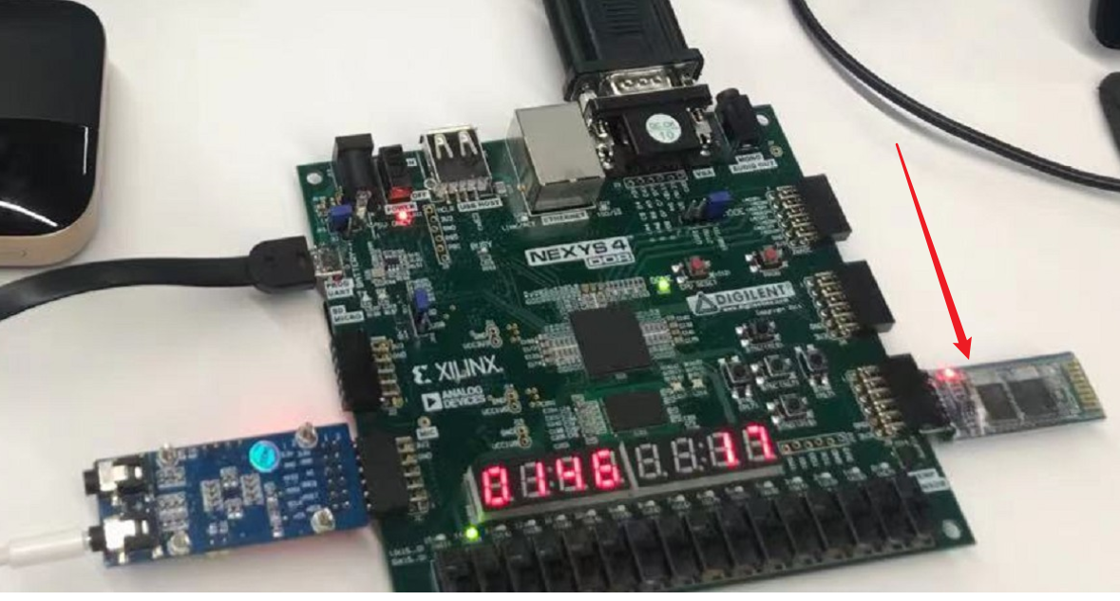
各模块介绍——蓝牙
【原理】
实时监测蓝牙数据的起始位。检测到后，自己内部完成对应9600波特率的分频器，并在每个时钟周期的中间（即稳定处）更新蓝牙的输出数据。每一次检测到蓝牙数据起始位，可以输出一个8位数据给顶层模块，并进一步传给蛇和食物子系统。

Slide 14
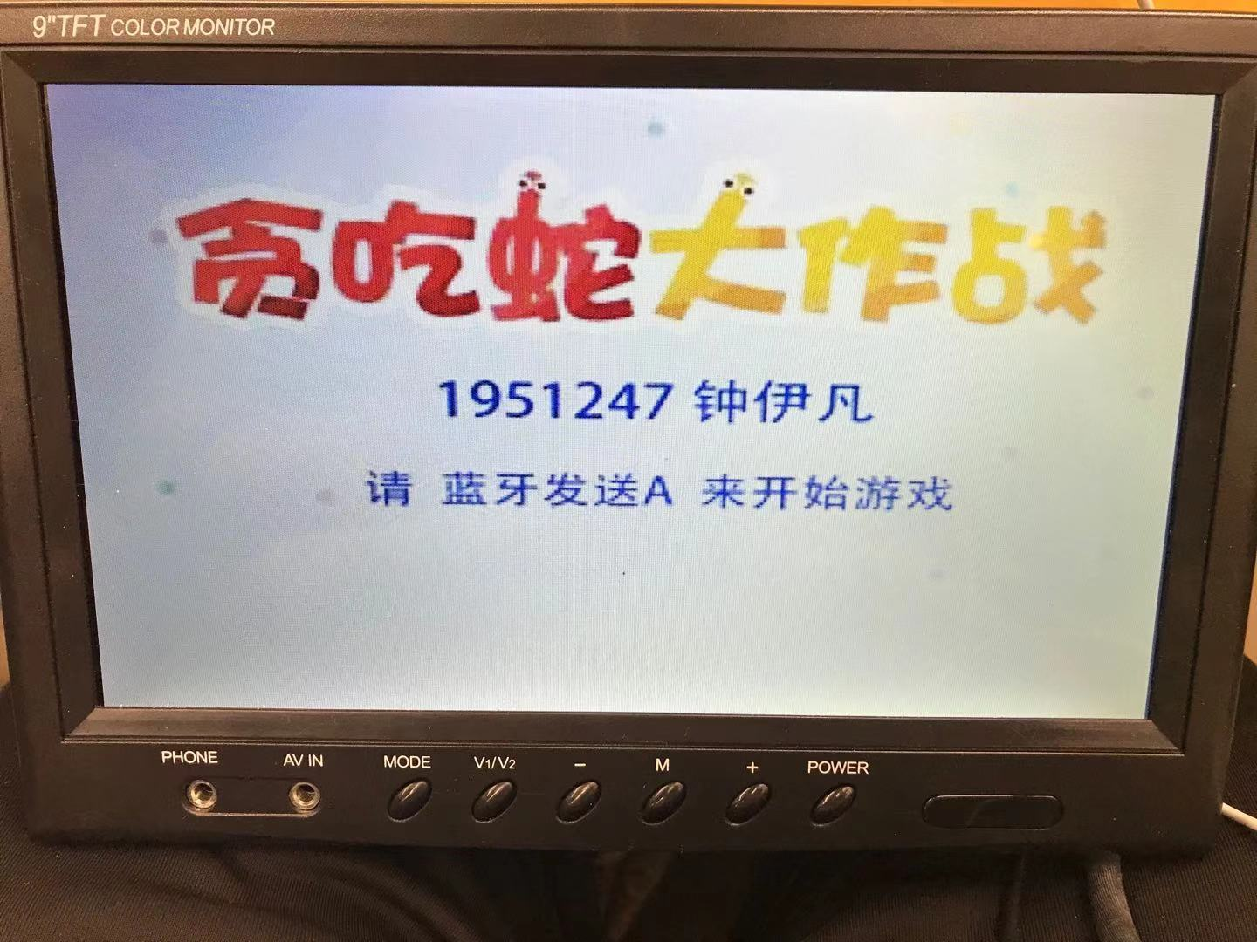
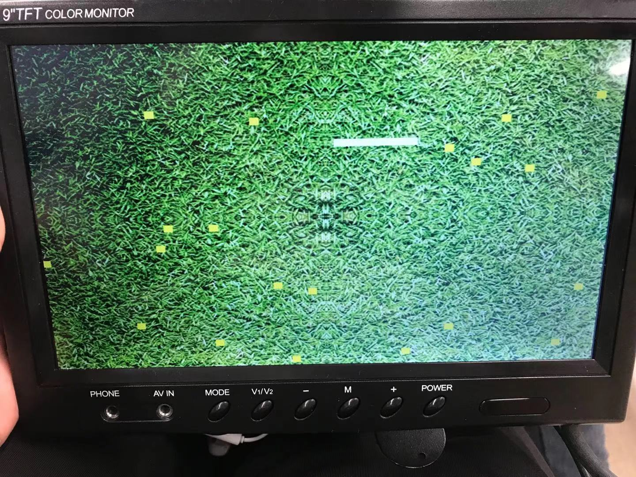
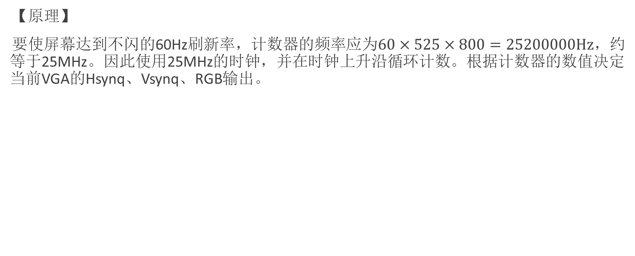
各模块介绍——VGA
【原理】
要使屏幕达到不闪的60Hz刷新率，计数器的频率应为$60×525×800=25200000Hz$，约等于25MHz。因此使用25MHz的时钟，并在时钟上升沿循环计数。根据计数器的数值决定当前VGA的Hsynq、Vsynq、RGB输出。

Slide 15
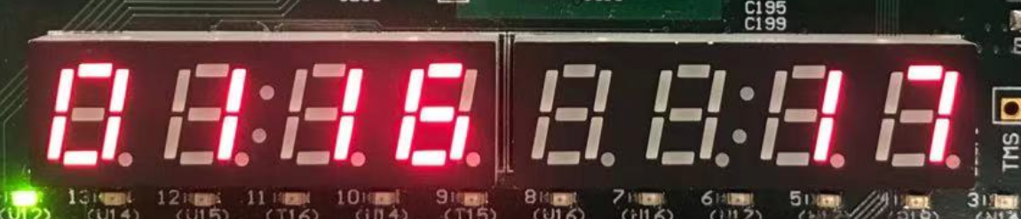
各模块介绍——七段数码管
板上的七段数码管是共阳极的。可以通过一组信号控制8个数字是否发光、通过另外一组信号控制每个数字的七个数码管哪几个亮。组合起来，再加上比较高的刷新频率，就可以实现同一时间各个数字在显示不同的内容的效果。由于是共阳极的，想显示的内容需要置成低电位。
更具体地来说，程序的电路以一种比人眼能检测到的更快的更新速度，以重复、连续的方式驱动每个数字的阳极信号和相应的阴极模式。每一个数字只有八分之一的时间被照亮，但是因为眼睛在再次被照亮之前无法察觉到数字变暗，所以这个数字看起来是连续被照亮的。为了使 4 位数字中的每一位都显得明亮并持续被照亮，所有 8 位数字应该每 1 至 16ms 驱动一次，刷新频率约为 1 KHz 至 60Hz。因此，我选择的频率为60Hz*8 = 480Hz向上取整得500Hz。
使用这个频率，效果良好。

Slide 16
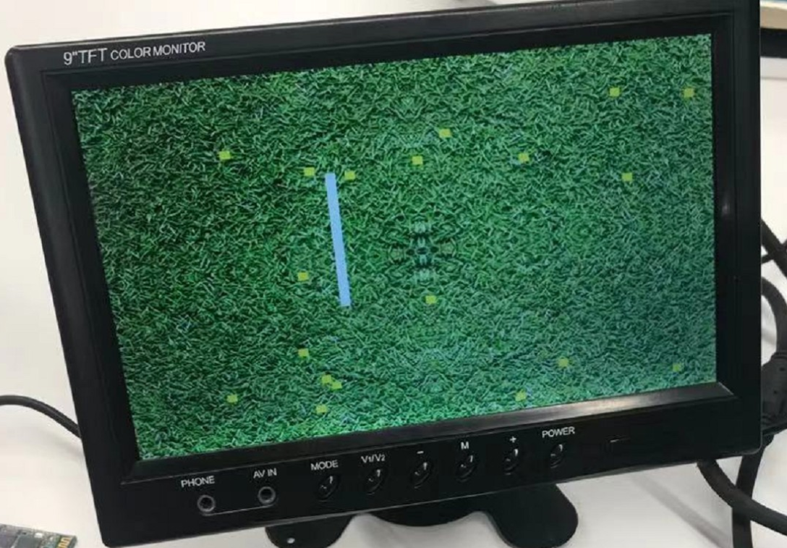
各模块介绍——蛇和食物
控制蛇的模块主要原理是用一个队列存储当前蛇的身体位置，蛇头是队尾，蛇尾是队首。每次蛇移动的时候，相当于新的蛇头从队尾入队，原来的蛇尾从队首出队。这样就可以很方便地维护蛇的当前状态。但是仅仅这样做没法准确判断蛇是否吃到自己，也不容易在VGA上输出蛇的图像。总不能在VGA扫描到每个点的时候都遍历一遍蛇数组吧？因此，我把整个屏幕按行优先的顺序存成一个一维数组，长度为64×48=3072（这里将10乘10的像素点当作一个block处理，以免蛇太细小）。蛇和食物都要分别维护一个这样的数组，如果蛇数组这个位置当前的值为1，则说明这个点有蛇，食物数组同理。经过这些处理，可以在O(1)的时间获得蛇头位置和每个点上蛇和食物的信息，整个游戏的主要难点就解决了。额外的再维护一下蛇的长度等信息，也都不是难事。

Slide 17
经验分享
编程 | 外设和FPGA板
Verilog语言基础要扎实 要遵循硬件编程思维 注意版本控制（推荐使用git） | 尽早开始研究 认真读官方手册 广泛查找资料
开发环境 | 报告撰写
Vivado要深入研究其机制，比如其多线程、IP核、仿真工具等，还要尽可能地理解其优化功能的原理，能提高开发效率。 | 最好能熟练驾驭Word排版技术，以使得整个报告呈现学术报告的专业性、规范性、条理性、有序性、技术性。 最好能详细地说清自己整个实验过程中的所有细节，一方面方便审阅者阅读，另一方面方便自己以后回头重温此前的作品。

Slide 18
接下来请允许我进行成果展示。
感谢观看！

